Slide 1
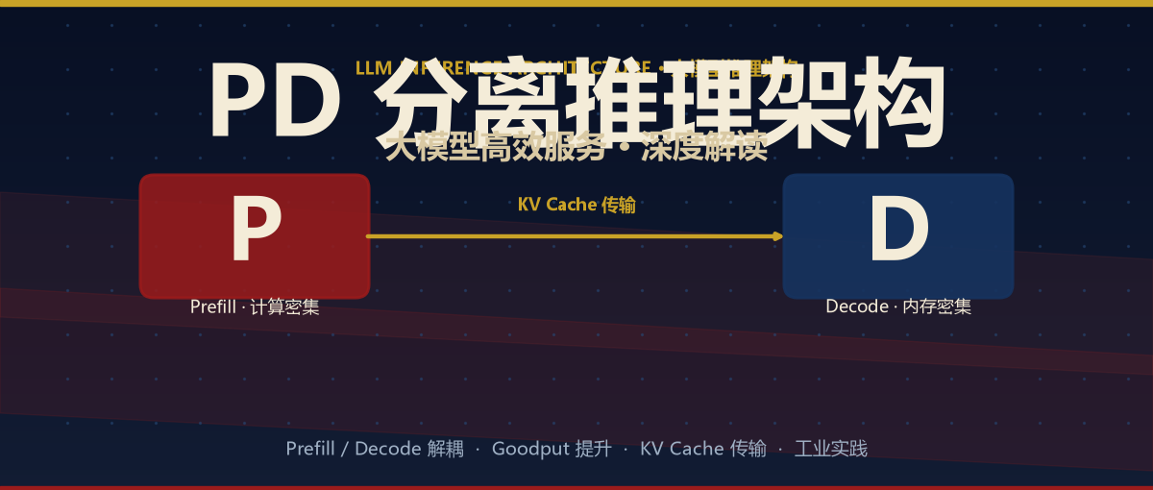
从 Throughput 到 Goodput
拆解 Prefill / Decode 解耦的底层逻辑与工业实践
原文发布日期：2026-10-09

Slide 2
全文导览
摘要与导读
≈ 2×
Goodput 有效吞吐提升
共置 1.6 → PD 分离 2P1D 3.3 rps/GPU
12.6×
长序列混批干扰放大
prompt 128→1024 时 decode 延迟倍数
+525%
Mooncake 长上下文吞吐
Kimi 借此多处理 75% 的请求
4 框架
工业落地开源项目
vLLM / Mooncake / Dynamo / llm-d、AIBrix
在大模型推理中，prefill（预填充） 与 decode（解码） 两个阶段的计算特性截然不同：前者并行处理整段输入、属于 计算密集型；后者逐 token 生成、频繁访问 KV Cache、属于 内存密集型。
传统 continuous batching 把两者混在一起，互相干扰，很难同时压住 TTFT 与 TPOT 两条延迟红线。
PD 分离 ——将 prefill 与 decode 拆到不同 GPU 实例——正是破局之道：它消除了阶段间干扰，并把有效吞吐量（Goodput）显著抬高。本文从指标定义、干扰机理、架构收益、KV Cache 传输、vLLM 实现到工业落地，做一次完整拆解。
本文目录
一、先讲清楚：吞吐量 ≠ 有效吞吐量 · 二、共置之痛：混批干扰 · 三、PD 分离的总体思路与收益 · 四、分离式架构的三大优化方向 · 五、KV Cache 传输：代价与解法 · 六、vLLM 的 PD 分离：KV Connector 抽象 · 七、工业界落地：四大开源项目 · 八、PD 分离 vs Chunked-Prefills · 九、总结
大模型 PD 分离推理架构深度解读（2026）
2

Slide 3
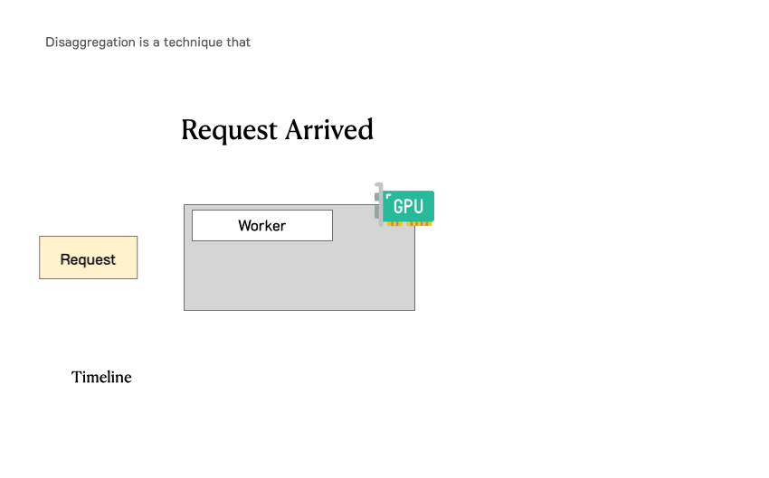
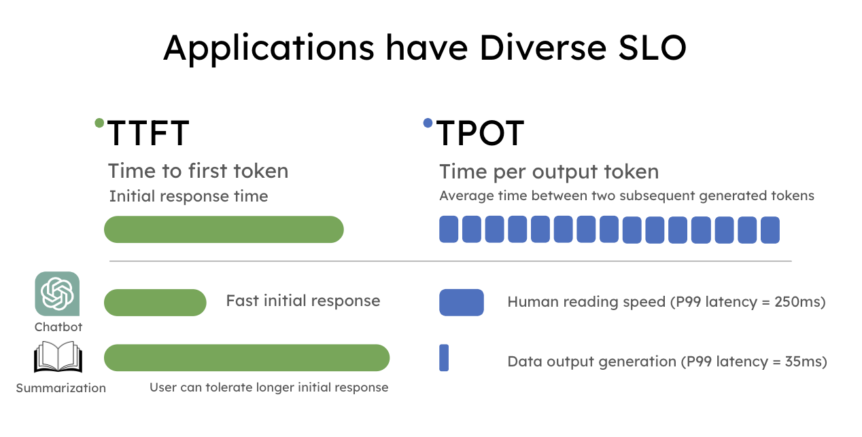
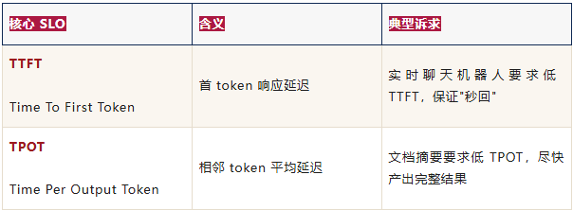
第一章
一、先讲清楚：吞吐量 ≠ 有效吞吐量
P · Prefill 预填充
并行处理整段输入 · 计算密集
SLO · TTFT
Time To First Token / 首 token 延迟
D · Decode 解码
逐 token 生成 · 内存密集
SLO · TPOT
Time Per Output Token
吞吐量（Throughput）——单位时间处理的请求数或 token 数——是 vLLM、TensorRT-LLM 等系统惯用的首要优化目标，因为它直观、与成本（美元/请求）直接挂钩；但下游应用对延迟的诉求千差万别，真正要守住的是 服务等级目标（SLO）。
DistServe 论文因此引入 Goodput（有效吞吐量）：在满足 SLO（TTFT、TPOT 约束）的前提下，每秒真正完成的请求数。它同时反映成本效率与服务质量，是比单纯吞吐更"诚实"的指标。
举例：某系统吞吐量为 10 RPS，但因延迟约束只有 3 RPS 满足 SLO，Goodput 就只有 3 RPS。用户身处"高吞吐、低 Goodput"的系统里，体验照样糟糕。
图1 · 吞吐量与有效吞吐量的区别（Request Arrived 示意）
原文附图 · Applications have Diverse SLO
原文附表 · TTFT / TPOT 含义与典型诉求
大模型 PD 分离推理架构深度解读（2026）
3

Slide 4
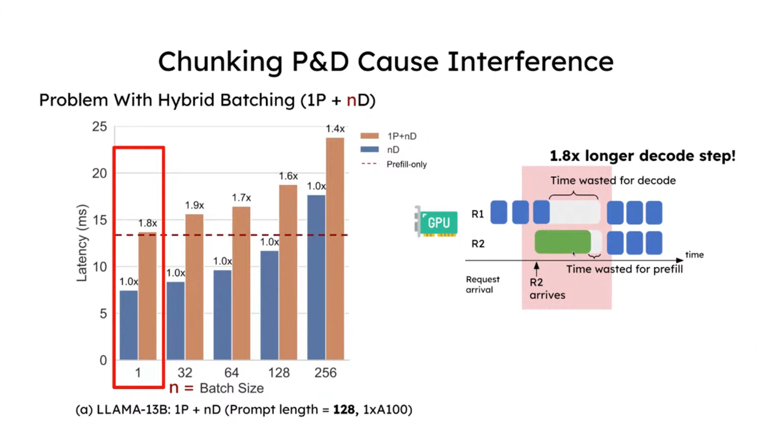
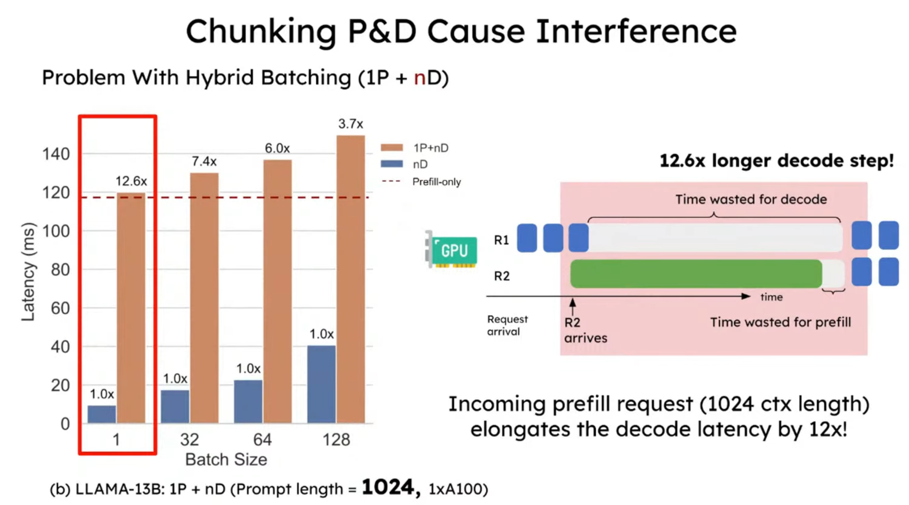
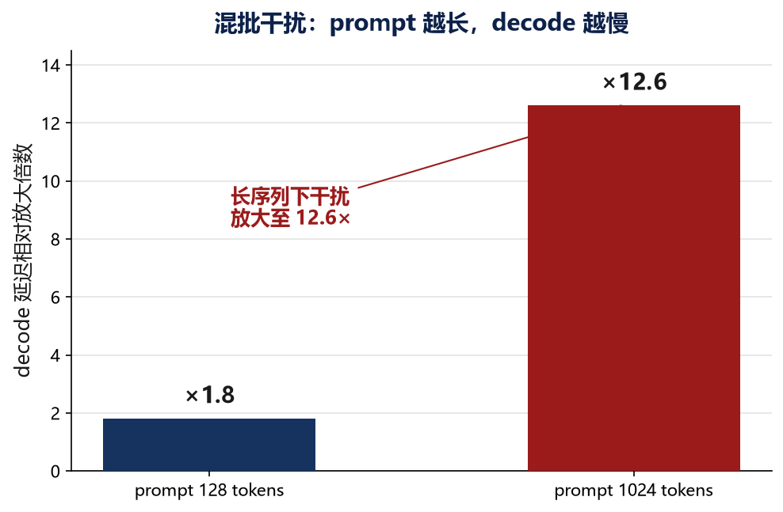
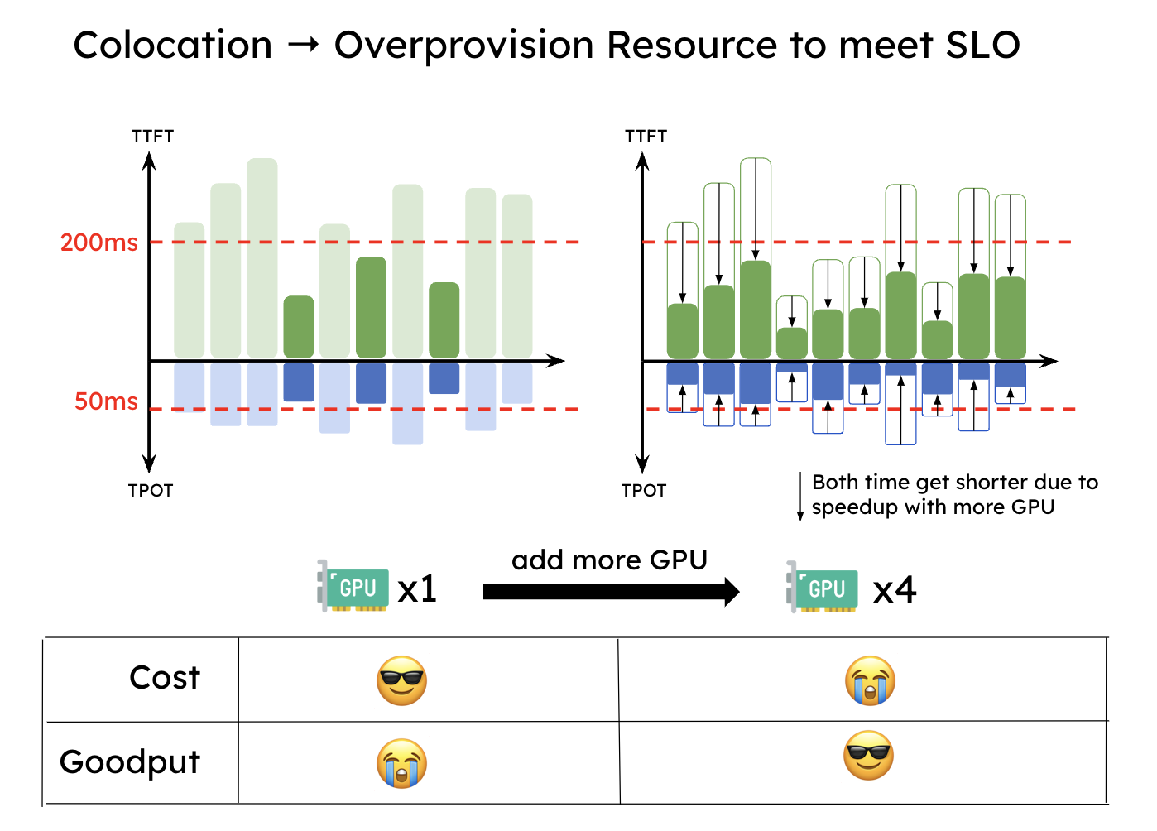
第二章
二、共置之痛：Prefill 与 Decode 混批干扰
大多数现有系统采用 continuous batching，把 prefill 与 decode 混合统一批处理。虽然整体吞吐上去了，但两者计算特性与 SLO 目标差异巨大，放在同一 GPU 上互相拖累。
原文「图2」为 continuous batching 文字叙述示意（未配独立大图），下方四张为原文中带「图3-图6」编号的实测数据。
图3 · 混批对 decode / prefill 延迟的干扰（棕色为 1P+nD 混合批 · prompt=128）
图4 · 干扰倍数随 prompt 长度非线性放大（prompt=1024，12.6× 量化）
图5 · 长序列下混批干扰的量化放大（128 tokens → 1.8×，1024 tokens → 12.6×）
图6 · 共置系统在双 SLO 约束下被迫过度配置 GPU
大模型 PD 分离推理架构深度解读（2026）
4

Slide 5
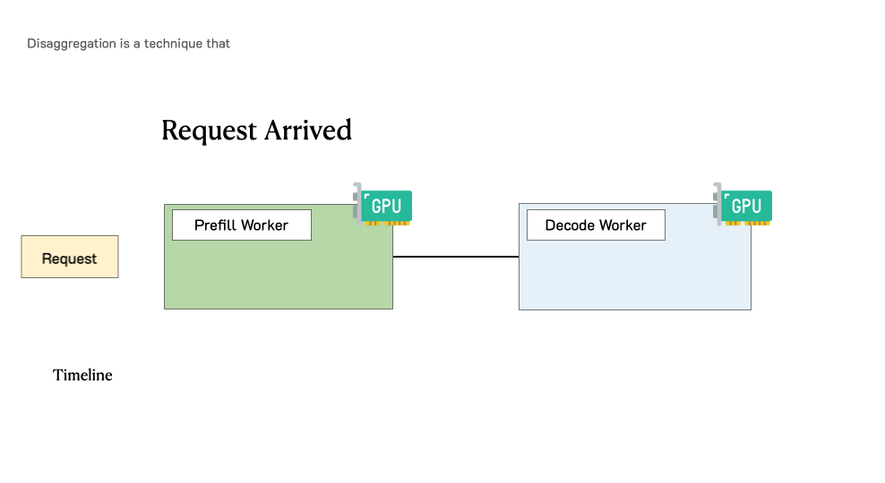
第三章
三、PD 分离的总体思路与收益
思路很直观：把 prefill 与 decode 拆到不同 GPU，为每个阶段定制并行策略。这同时解决前面两个痛点——
① 没有干扰：两阶段各自独立运行，更快完成计算，更易满足各自 SLO；
② 资源与并行策略解耦：可分别针对 prefill、decode 做最优配置。
一个请求到达后，先被指派到 prefill worker 完成首 token 生成；随后系统把中间状态（主要是 KV Cache）迁移到 decode worker，多步解码生成后续 token；完成后才离开系统。
图7 · 分离式系统中请求的流转：prefill → KV Cache 迁移 → decode
大模型 PD 分离推理架构深度解读（2026）
5

Slide 6
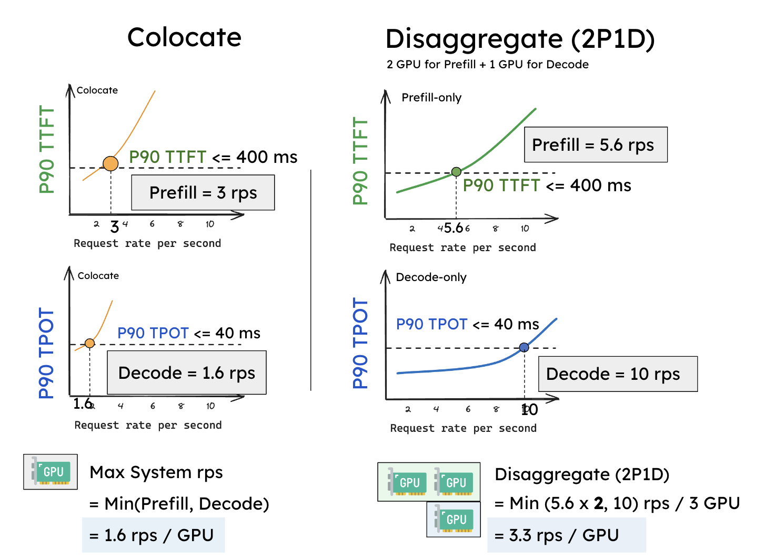
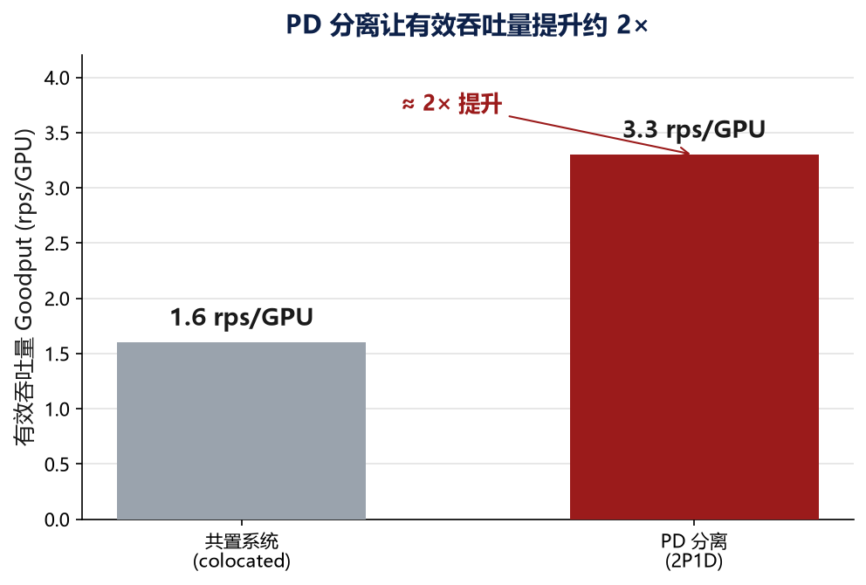
第三章 · 收益量化
PD 分离收益：Goodput ≈ 2× 提升
实验条件：A100-80GB 单卡跑 13B 模型，输入 512 / 输出 64；SLO 设为 P90 TTFT = 0.4s、P90 TPOT = 0.04s。
结论：共置系统约 1.6 rps/GPU 同时满足双约束（Goodput = min(3, 1.6)）。分离后，单个 prefill worker ≈ 5.6 rps，单个 decode worker ≈ 10 rps；配 2P1D（2 个 prefill + 1 个 decode，共 3 卡）：
Goodput (2P1D) = min(5.6 × 2, 10) = 10 reqs/s ÷ 3 GPUs ≈ 3.3 rps/GPU
也就是说，即便不引入任何并行优化，仅靠"分离"这一招，Goodput 就提升了约 2 倍。这正是 PD 分离最朴素也最有力的论据。
图9 · 共置 vs 2P1D：Colocate 1.6 rps/GPU → Disaggregate 2P1D 3.3 rps/GPU
图8 · 共置 vs 2P1D：有效吞吐随请求速率的变化（柱状图）
大模型 PD 分离推理架构深度解读（2026）
6

Slide 7
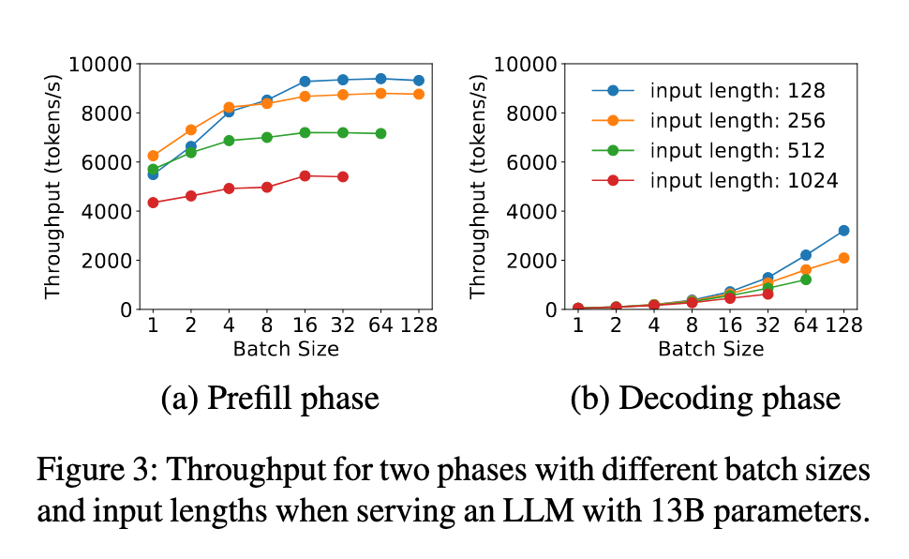
第四章 · 4.1 / 4.2
四、分离式架构的三大优化方向（1）
4.1 算力与存储解耦
prefill 是 计算受限（compute-bound），尤其在流量大、prompt 长时；算完 KV Cache 发给 decode 后，理论上 prefill 端不再需要这份 KV Cache（也可用 LRU 策略做缓存管理）。decode 是 内存受限（memory-bound），逐 token 生成要频繁读 KV Cache，因此它更希望尽量保留 KV Cache。分离后，两者可朝独立方向优化。
4.2 Batching 策略分化
随着 batch size 增大，prefill 吞吐很快见顶（compute-bound，算力被吃满后加请求只会拖慢整体）；而 decode 吞吐随 batch size 增大持续攀升（memory-bound，提高 batch 即提高计算强度）。
因此：prefill 的 batch size 通常保持较小，decode 更适合较大的 batch size。
图10 · prefill（左）与 decode（右）在不同 batch size 下的吞吐曲线差异
大模型 PD 分离推理架构深度解读（2026）
7

Slide 8
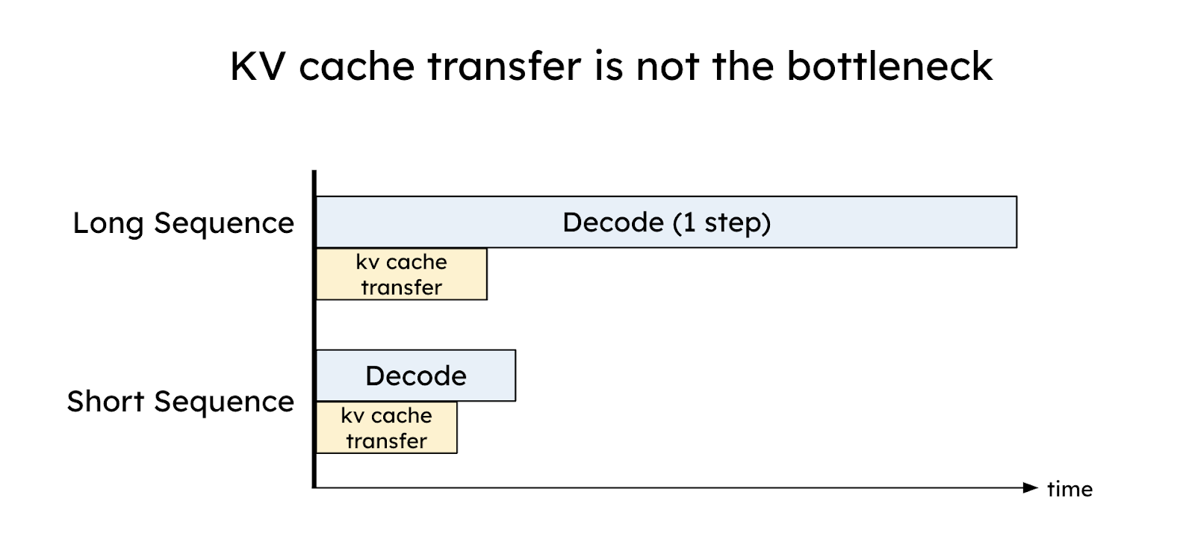
第四章 / 第五章
四、4.3 并行策略 + 五、KV Cache 传输代价
4.3 并行策略差异化
两阶段的最佳并行策略通常不同：当 TTFT 要求严、TPOT 较宽时，prefill 更适合 张量并行（TP） 压低延迟；decode 则常用 数据并行 / 流水线并行 提吞吐。
5.1 传输开销其实很小
以节点内 8 通道 PCIe 5.0 x16（每条链路 64GB/s）为例，对 OPT-175B、2048 tokens 的请求估算：
Latency = 2048 tokens × (4.5 MB/token) / (64 GB/s × 8) = 17.6 ms
对 OPT-175B 而言，17.6 ms 小于单次 decode 步骤（A100 上约 30–50 ms）；模型更大、序列更长或更先进网络（如 600 GB/s 的 A100-NVLink）下，相对开销更可忽略。
图11 · KV cache transfer 相对单次 decode 步骤的开销（KV transfer is not the bottleneck）
大模型 PD 分离推理架构深度解读（2026）
8

Slide 9
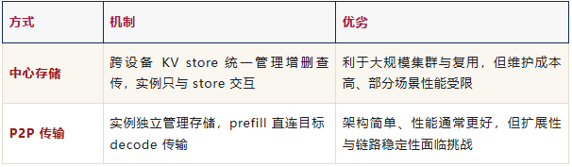
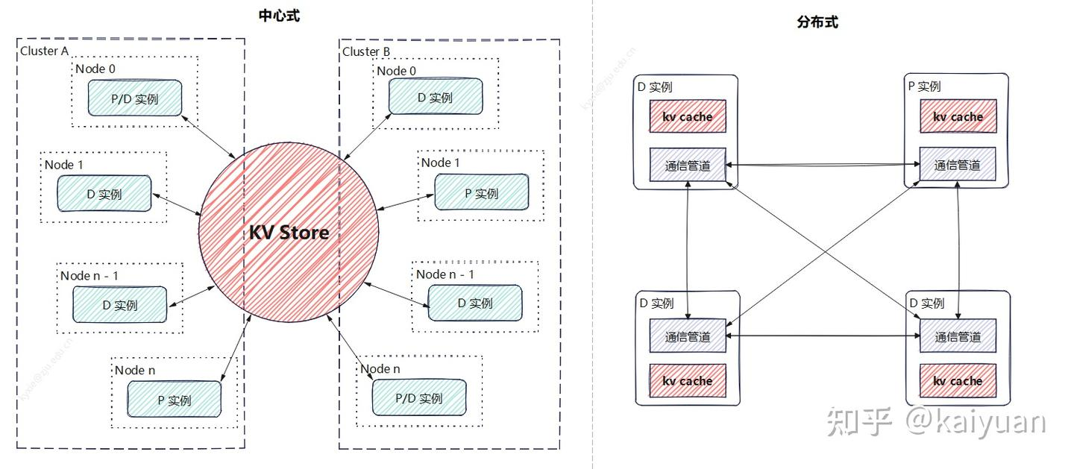
第五章 · 5.2
五、5.2 两种 KV Cache 传输方式
图12 · 中心 vs P2P 方式 / 机制 / 优劣对比表
图12 · 中心式存储（左）与 P2P 传输（右）架构图
小结
中心存储：跨设备 KV store 统一管理增删查，利于大规模集群与复用；维护成本高、性能受限。
P2P 传输：实例独立管理存储，prefill 直连目标 decode 传输；架构简单、性能更好，但扩展性与链路稳定性面临挑战。
大模型 PD 分离推理架构深度解读（2026）
9

Slide 10
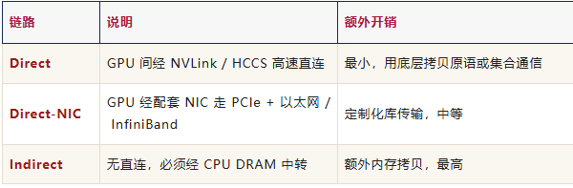
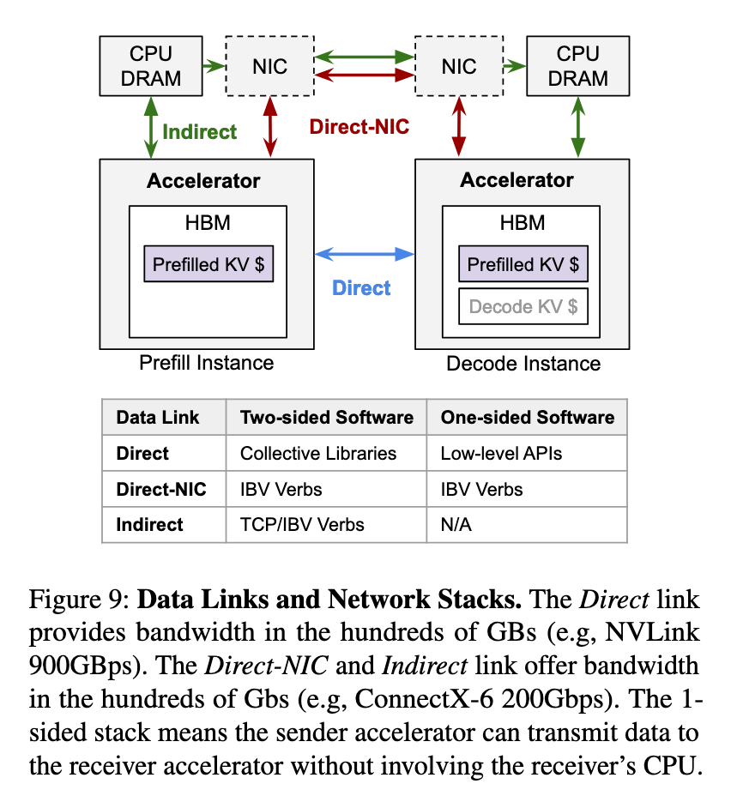
第五章 · 5.3
五、5.3 网络堆栈：Direct / Direct-NIC / Indirect
图13 · Direct / Direct-NIC / Indirect 链路 / 说明 / 额外开销对比表
图13 · 三类物理数据链路（图片来源：Inference without Interference, arXiv:2401.11181）
5.4 传输粒度：请求级 / 层级 / 块级
请求级：prefill 完成后一次性传输，减少网络次数，但大 KV Cache 会拖累 TTFT。
层级（Splitwise）：每层算完即异步传输该层 KV Cache 并与下层计算重叠，早启动 decode、早释放 prefill 内存；Splitwise 对小 prompt 用串行、大 prompt 用层级。
块级（TetriInfer）：把 prompt 切固定 chunk，让 GPU 始终接近计算饱和，并基于块做 KV 传输。
大模型 PD 分离推理架构深度解读（2026）
10

Slide 11
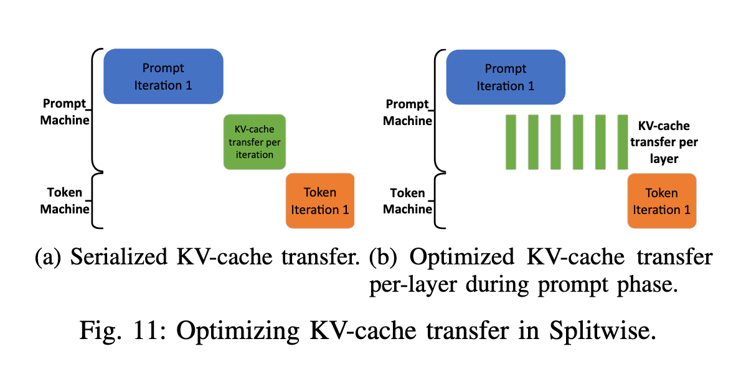
第五章 · 5.4 配图
图14 · Splitwise 层级 KV Cache 传输
图14 · 层级 KV Cache 传输与 prefill 计算重叠（图片来源：Splitwise, arXiv:2311.18677）
序列化 vs 层级优化：Splitwise 的"per-layer overlap"在 prompt 大时收益最高。
大模型 PD 分离推理架构深度解读（2026）
11

Slide 12
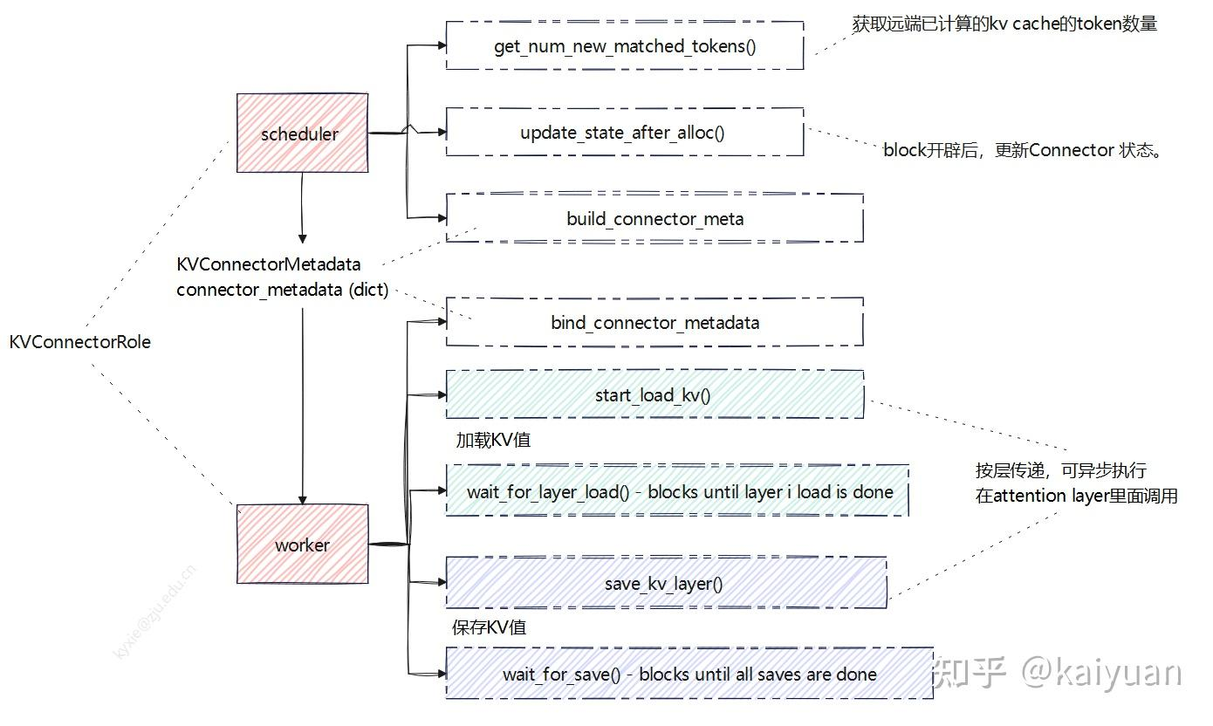
第六章
六、vLLM 的 PD 分离：KV Connector 抽象
vLLM 提供 KV Connector 作为实例间 KV Cache 交换的抽象层，统一接口实现保存、加载与传输。基类 KVConnectorBase_V1 定义两类 API：
· scheduler 侧：build_connector_meta、get_num_new_matched_tokens、update_state_after_alloc
· worker 侧：start_load_kv、wait_for_layer_load、save_kv_layer、wait_for_save
图15 · vLLM V1 KV Connector 的执行角色与数据流（scheduler / worker 双侧 API）
大模型 PD 分离推理架构深度解读（2026）
12

Slide 13
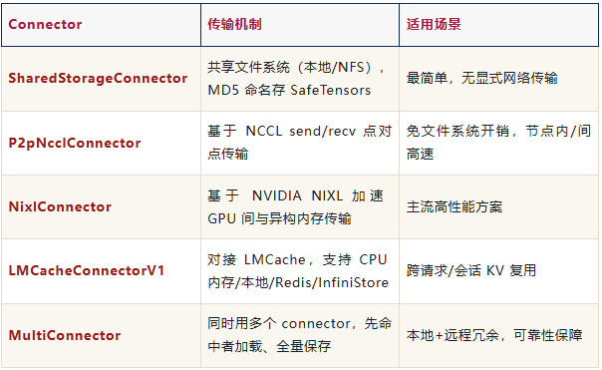
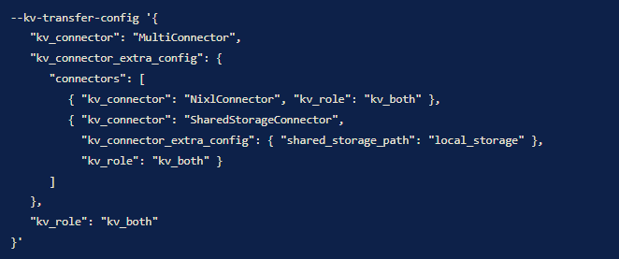
第六章 · Connector 选型
六、vLLM Connectors 对比与配置示例
vLLM 五大 Connector 对比表：SharedStorageConnector / P2pNcclConnector / NixlConnector / LMCacheConnectorV1 / MultiConnector
MultiConnector 配置示例（NIXL + 本地共享存储）
vLLM Connector 选型要点
· 最简单：共享文件系统（本地/NFS）+ SharedStorageConnector；
· 高性能：NixlConnector 基于 NVIDIA NIXL；
· 跨请求/会话复用：LMCacheConnectorV1，对接 CPU 内存 / 本地 Redis / InfiniStore。
· 本地 + 远程冗余：MultiConnector 同时用多个 connector，先命中者加载、全量保存。
大模型 PD 分离推理架构深度解读（2026）
13

Slide 14
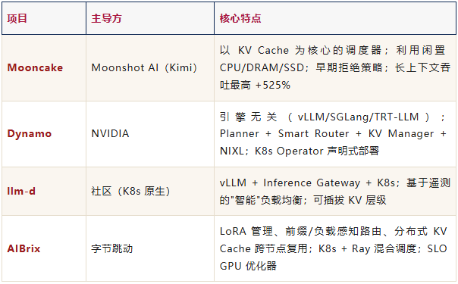
第七章
七、工业界落地：四大开源项目
原文表：四大开源项目 主导方 与 核心特点 对比（Mooncake / Dynamo / llm-d / AIBrix）
Mooncake
Moonshot AI (Kimi) · +525% 长上下文吞吐
Dynamo
NVIDIA · Planner + Smart Router + KV Manager + NIXL
llm-d
K8s 原生 · vLLM + Inference Gateway
AIBrix
字节跳动 · LoRA + 分布式 KV 跨节点复用
大模型 PD 分离推理架构深度解读（2026）
14

Slide 15
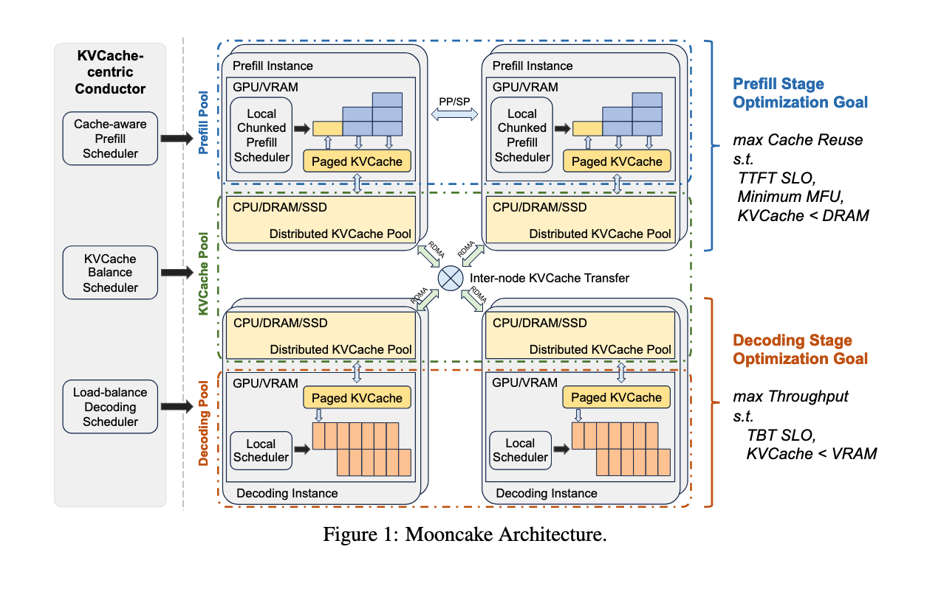
第七章 · 7.1
七、7.1 Mooncake：以 KV Cache 为中心
Mooncake 把 prefill 集群与 decode 集群分离，并复用集群中未充分利用的 CPU、DRAM、SSD 做解耦式 KV Cache 缓存。
核心：KV Cache 中心调度器，在最大化整体 Goodput 与满足延迟 SLO 间平衡；面对高负载，还提出基于预测的早期拒绝策略。真实负载下，Kimi 借此多处理了 75% 的请求。
图16 · Mooncake 以 KV Cache 为中心的分离架构（图片来源：Mooncake, arXiv:2407.00079）
大模型 PD 分离推理架构深度解读（2026）
15

Slide 16
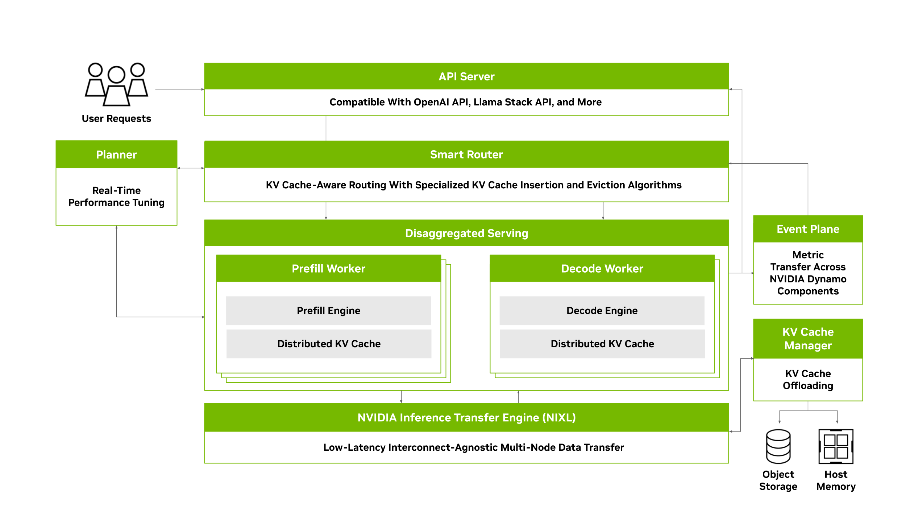
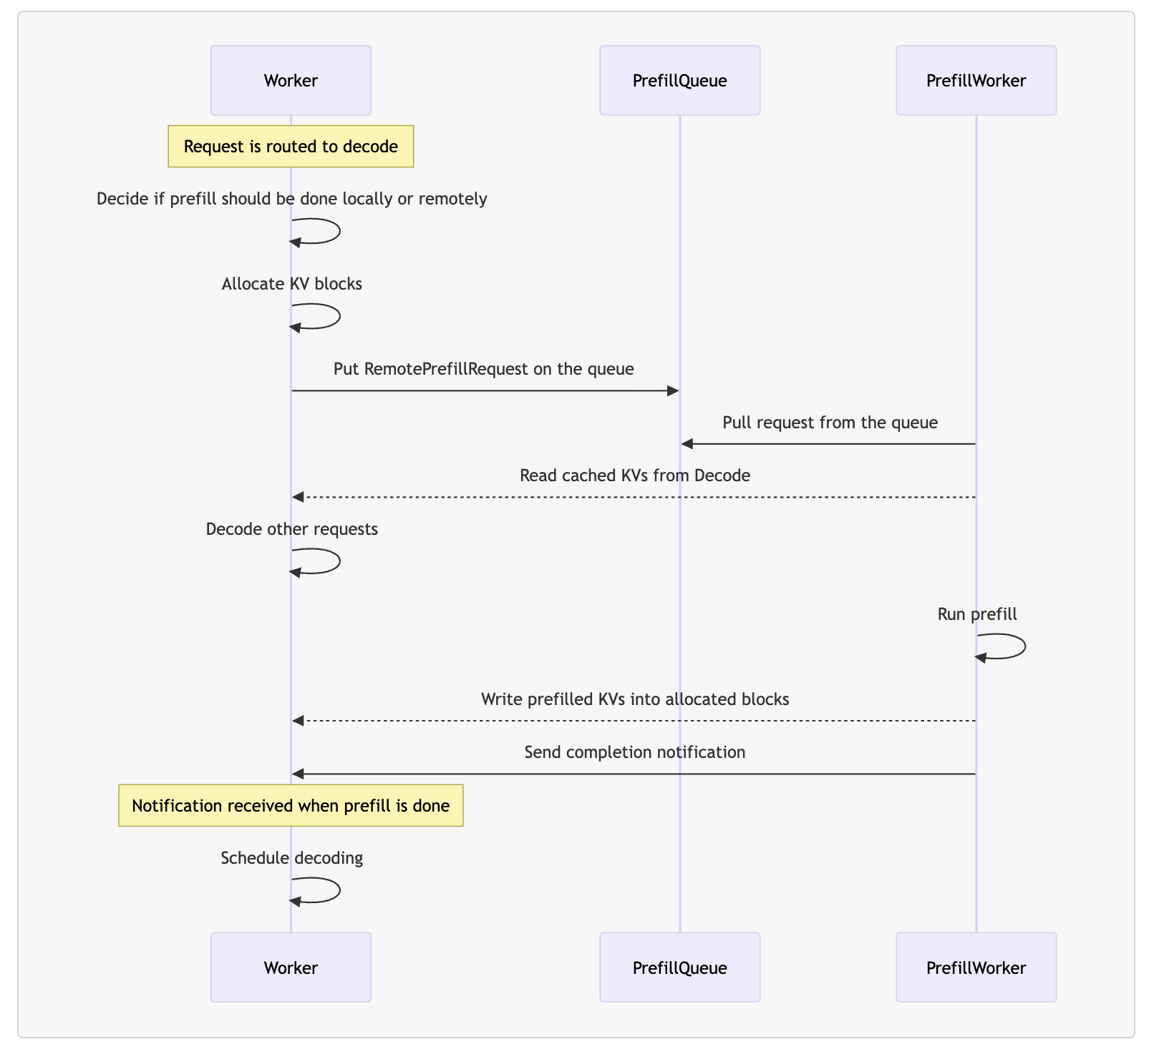
第七章 · 7.2
七、7.2 NVIDIA Dynamo：模块化推理框架
Dynamo 含四大组件：Planner（容量/延迟监控，动态分配 P/D 资源）、Smart Router（KV 感知路由，减少重复计算）、Distributed KV Cache Manager（冷热分层卸载）、NIXL（高速数据传输）。
PD 分离架构中由 decode worker、prefill worker、disaggregated router、prefill queue 协作。
图17 · NVIDIA Dynamo 整体架构
图18 · Dynamo 的 PD 分离请求流转时序
↓ K8s 中以 DynamoGraphDeployment 声明式定义 Frontend、VllmDecodeWorker、VllmPrefillWorker（下一页配图）
大模型 PD 分离推理架构深度解读（2026）
16

Slide 17
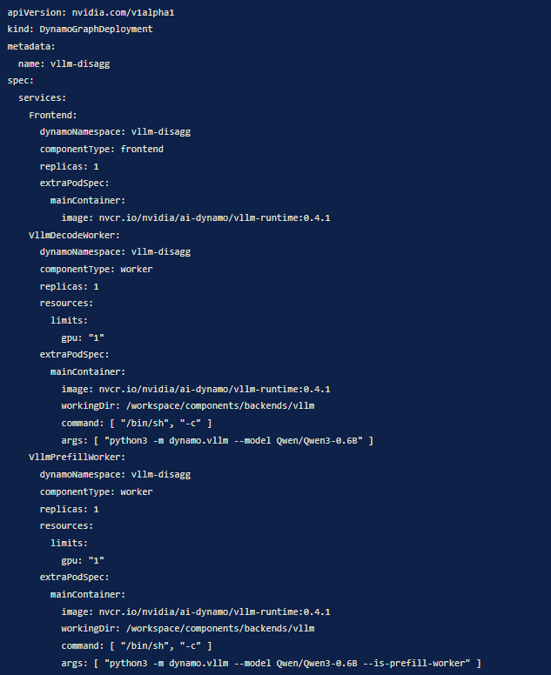
第七章 · 7.2 K8s
七、7.2 DynamoGraphDeployment 配置示例
三个关键组件
· Frontend（componentType: frontend）：API Server 入口
· VllmDecodeWorker：解码 worker（nvcr.io/nvidia/ai-dynamo/vllm-runtime:0.4.1）
· VllmPrefillWorker：预填充 worker（参数 --is-prefill-worker）
共用字段：dynamoNamespace 统一命名空间；replicas: 1；resources.limits.gpu 控制每 worker GPU 数。
流程：Frontend 接收请求 → disaggregated router 把请求按 worker 角色路由 → prefill worker 完成首 token → KV Cache 通过 NIXL 传至 decode worker → 解码完成返回。
DynamoGraphDeployment YAML 示例（apiVersion: nvidia.com/v1alpha1）
大模型 PD 分离推理架构深度解读（2026）
17

Slide 18
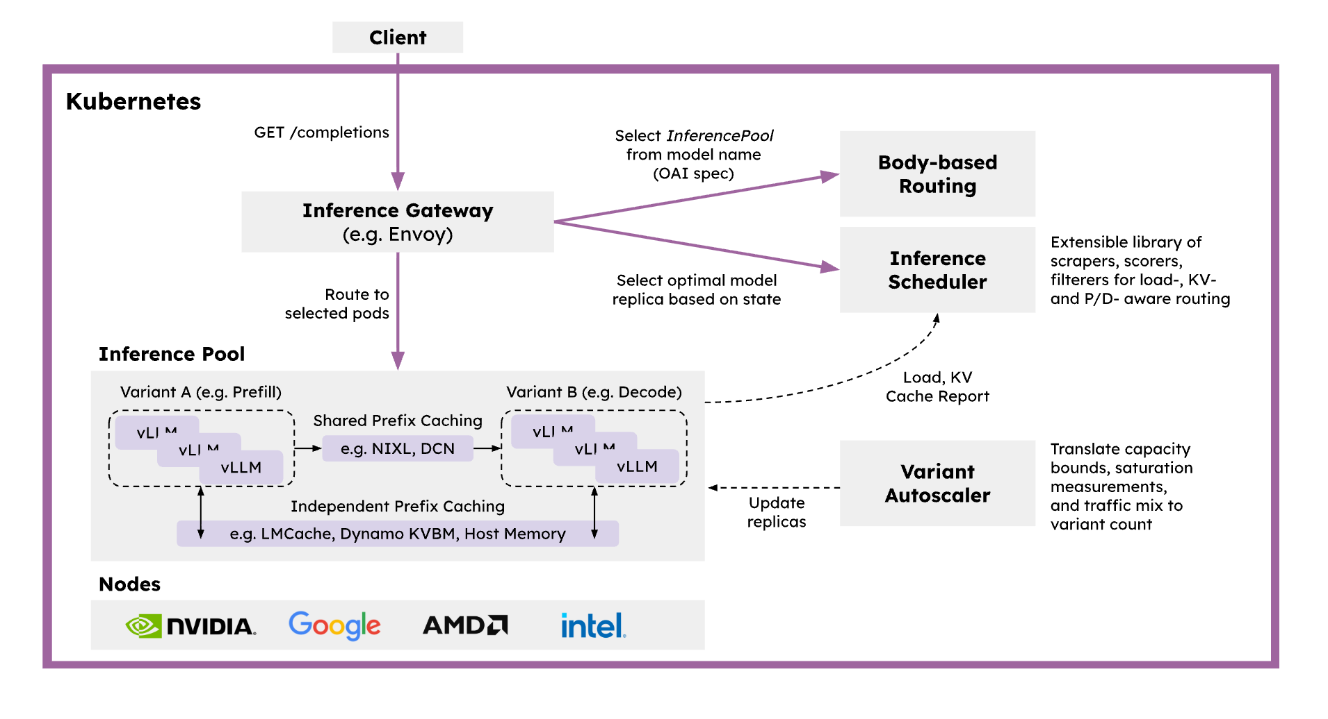
第七章 · 7.3
七、7.3 llm-d：Kubernetes 原生 PD 分离
llm-d 由 Red Hat 等主导，基于 K8s 生态构建：以 vLLM 作为基础推理引擎，在 K8s Inference Gateway 上对接 inference scheduler，并通过 prepulled Pods 避免冷启动，支持 PD 分离 + 跨实例 KV 路由
优势：把推理框架的复杂度（路由、扩缩容、副本管理）下沉到 K8s 控制面，做一套 PD 分离实现就能横向复用到 LLaMA、Qwen、DeepSeek 等多个模型。
图19 · llm-d 整体架构（图片来源：llm-d 项目仓库）
大模型 PD 分离推理架构深度解读（2026）
18

Slide 19
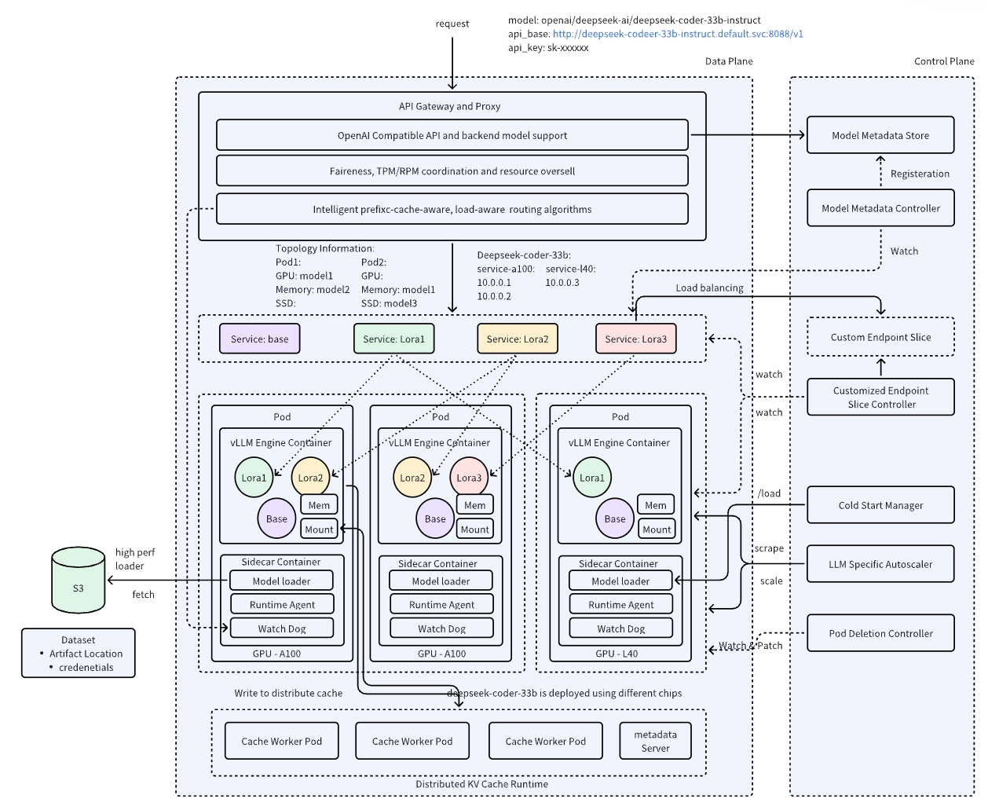
第七章 · 7.4
七、7.4 AIBrix：字节云原生推理平台
AIBrix 是字节跳动开源、面向 GenAI 的云原生推理平台。包含：PD 分离架构下的 P/D 角色路由与扩缩容、LoRA 低成本适配、基于 LRU 缓存的分布式 KV Cache 跨节点复用。
目标：提供高性能、可扩展的推理基础设施，简化模型部署与管理。
图20 · AIBrix 系统架构（图片来源：AIBrix 项目仓库）
大模型 PD 分离推理架构深度解读（2026）
19

Slide 20
第八章
八、PD 分离 vs Chunked-Prefills
许多读者会把"PD 分离"与"Chunked-Prefills"混淆，但它们针对的问题截然不同：
Chunked-Prefills 把一条长 prompt 的 prefill 切成多个小块（chunk），与同批的 decode 请求混跑在同一组实例上。目标是 解决单次请求里 prefill 阻塞 decode 的问题——把 prefill 切成小段，避免一个长 prompt 把整批 decode 拖慢，同时保留混批的吞吐优势。
PD 分离 则是把 prefill 与 decode 放到 完全不同的实例，彻底消除阶段间干扰；它要解决的是一整个 batch 内 prefill / decode 互相干扰的问题。
换言之，Chunked-Prefills 是在 "prefill 内部" 做切分缓解；PD 分离是在 "prefill 与 decode 之间" 做物理隔离；Chunked-Prefills 才是分布式推理真正的对手，而非替代。
大模型 PD 分离推理架构深度解读（2026）
20

Slide 21
第九章
九、总结：PD 分离的本质与价值
把 prefill 与 decode 拆到不同实例，最朴素也最有效的成果是 有效吞吐量（Goodput）提升约 2 倍（A100-80GB 13B 实测：共置 1.6 rps/GPU → 2P1D 3.3 rps/GPU）。
KD Cache 传输开销远低于直觉：OPT-175B / 2048 tokens / PCIe 5.0 ×8 ≈ 17.6 ms，仅为单次 decode 步骤的 30–60%，对更大模型与更先进网络几乎可忽略。
工业落地四大开源项目各具特色：Mooncake / Dynamo / llm-d / AIBrix（Kimi 借此多处理 75% 请求），vLLM 的 KV Connector 抽象则为上层框架提供统一接口。
感谢阅读 · 原文：SI云原生智能算力架构 · 2026-10-09
大模型 PD 分离推理架构深度解读（2026）
21

